Slide 1
Математическое и программное обеспечение задачи размещения прямоугольно-ориентированных многоугольников в полубесконечную полосу и оценка нижней границы
Автор: Ахтямов А.А.
ст. УГАТУ, ФИРТ, МО-526
Научный руководитель: Картак В.М.
д.ф.-м.н. УГАТУ, каф. ВМиК
Уфа 2014

Slide 2
Обзор существующего ПО
 | ArtiosCAD Esko Layout | Matlab | Any Shape Cut 2D X
Готовность ПО для решения прикладных задач | + | +/- | -
Стоимость | 7600 руб. | 73000 руб. | 1700 руб.
Возможность упаковки прямоугольно-ориентированных многоугольников | +/- | - | +
Возможность оценки нижней границы | - | - | -
Поддерживаемые ОС | MS Windows | MS Windows, Mac OS, Linux, Unix | MS Windows

Slide 3
Цель и задачи дипломной работы
Цель: повышение эффективности решения задачи размещения ортогональных многоугольников на полубесконечной полосе заданной ширины и получения нижних границ размещения на основе разработки математического и программного обеспечения.
Для достижения данной цели были поставлены следующие задачи:
  Разработать математическую модель задачи упаковки и оценки
  Провести обзор и анализ методов и алгоритмов упаковки объектов сложной формы и вычисления нижних границ
  Разработать методы и алгоритмы, необходимые для решения задачи размещения ортогональных многоугольников на полубесконечной полосе заданной ширины и получения нижних границ
  Разработать программное обеспечение, используя разработанные методы и алгоритмы
  Провести экспериментальные исследования, используя разработанное программное обеспечение

Slide 4
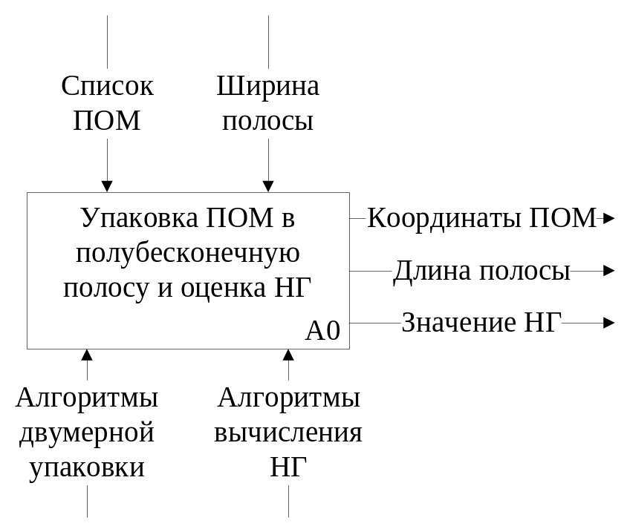
Постановка задачи
Дано: список прямоугольно-ориентированных многоугольников (ПОМ) и ширина полосы.
Условия: никакие 2 ПОМ не пересекаются между собой, никакой ПОМ не должен полностью или частично выходить за границы полосы.
Результат: в результате необходимо получить размещение ПОМ в полосе, занимающее наименьшую длину, и значение нижней границы (НГ)

Slide 5
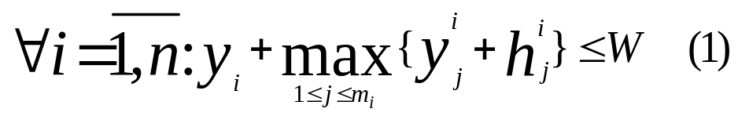
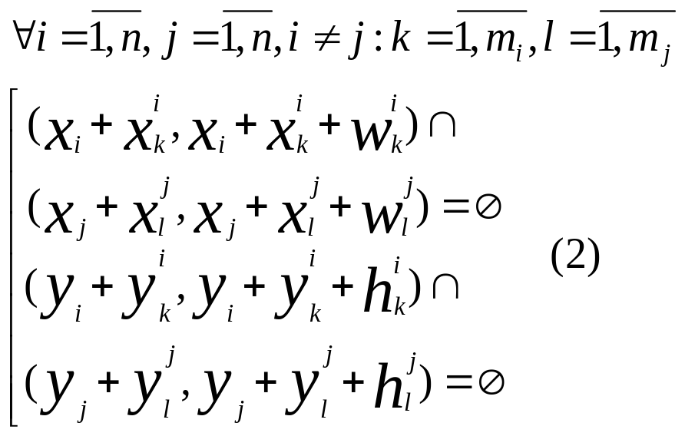
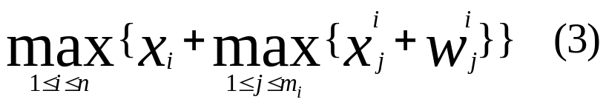
Математическая модель задачи размещения ПОМ и нахождения НГ
Дано: S={P₁,…, P_{n}} – множестово ПОМ. Каждый ПОМ – множество P_{i} вида: P_{i}={(x^{i}₁, y^{i}₁, w^{i}₁, h^{i}₁), … (x^{i}_{mi}, y^{i}_{mi}, w^{i}_{mi}, h^{i}_{mi})}, где m_{i}=|P_{i}|, x^{i}_{j}, y^{i}_{j}, w^{i}_{j}, h^{i}_{j} – координаты (относительно левого нижнего угла ПОМ) левого нижнего угла, ширина и высота j-го прямоугольника. W – ширина полосы.
Условия: необходимое (1) –ПОМ внутри полосы; достаточное (2) – непересечение ПОМ
Найти: x=(x₁, … , x_{n}) и y=(y₁, … , y_{n}) – координаты каждого ПОМ на полосе
Минимизировать (3) при условиях (1) и (2) и найти оценку снизу для (3)

Slide 6
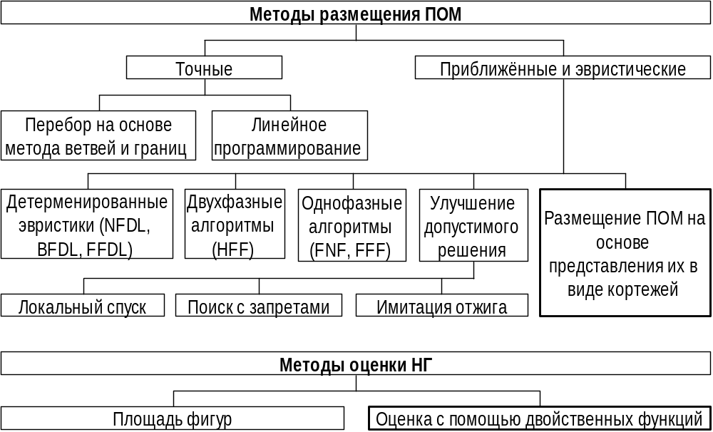
Методы размещения ПОМ и оценки НГ

Slide 7
Определение кортежа ПОМ
Кортеж – множество C={(x₁,V₁),…, (x_{k},V_{k})} столбцов, где x_{i} – координата правой стороны столбца, V_{i} – высота столбца.
Для каждого ПОМ строится 2 кортежа (по оси Ох и Оу)
Построение кортежа
  Левую верхнюю вершинуПОМ, примем за начало координат
  Проведём вертикальные линии, соответствующие всем вертикальным сторонам ОМ (кроме сторон, лежащих на оси Оу), они разделяют ОМ на прямоугольные полосы, получим разбиение ОМ на столбцы по оси Ох
  координаты столбцов – координаты вертикальных линий по оси Ох
  высоты столбцов – суммарная высота прямоугольных полос, находящихся между вертикалью координаты и предыдущей вертикальной линией
y
y3
y2
y1
0
x1
x2
x
V_{x}
V_{x}1 = y3
V_{x}2 = y3 – y2 + y1
V_{x}1
V_{x}2
0
x1
x2
x

Slide 8
Алгоритм упаковки
Выберем возможные точки размещения из координат результирующих кортежей
Для каждой возможной координаты
  Добавим кортежи по Ох и Оу текущего ПОМ к соответствующим результирующим кортежам
  Проверим необходимое (ПОМ лежит внутри полосы) и достаточное (непересечение нового ПОМ и размещённых) условия
  Если условия выполнены – переходим к следующей координате
Выберем новый результирующий кортеж такой, что размещение ПОМ, соответствующее ему занимает минимальную длину полосы
а)
б)
Сложение кортежей с учетом ограничения на ширину полосы:
а) кортежи по Ох; б) кортежи по Оу

Slide 9
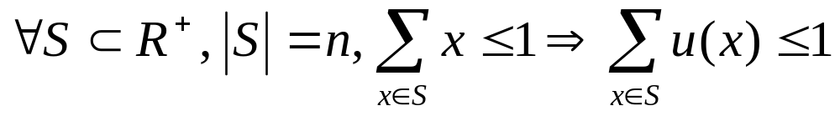
Алгоритм оценки НГ с помощью двойственных функций
Двойственная функция (ДФ) – функция вида u:[0;1]→[0;1], для
которой выполняется
Пусть S={(w₁,h₁),…, (w_{k},h_{k})} – нормализованные размеры всех прямоугольников, составляющих ПОМы (сжаты по высоте с коэффициентом 1/W). Составные прямоугольники получены с применением алгоритма фрагментации
Алгоритм вычисления оценки НГ с помощью ДФ:
  Для всех i=1…k вычислить h’_{i}=u(h_{i})
  Для всех i=1…k вычислить h_{i max}=1-KP(1,H,H’), где KP(1,H,H’) – решение задачи о рюкзаке: 1 – вместимость рюкзака, H=(h₁,…,h_{k}) – вес предметов, H’=(h’₁,…,h’_{k}) – стоимость предметов (максимизация НГ)
  Найти сумму всех w_{i}*h_{i max} – нижняя граница

Slide 10
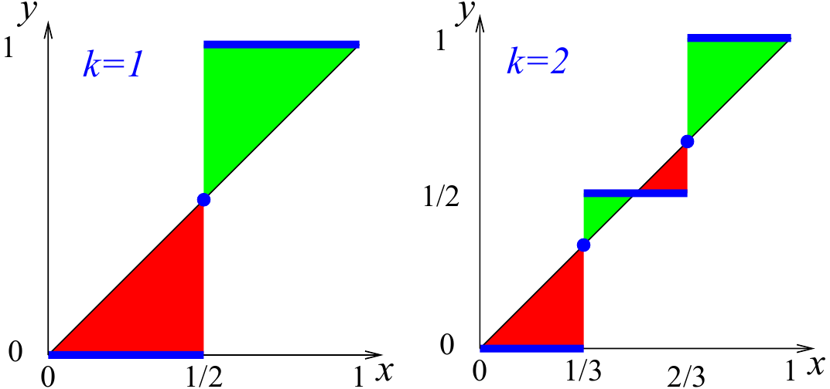
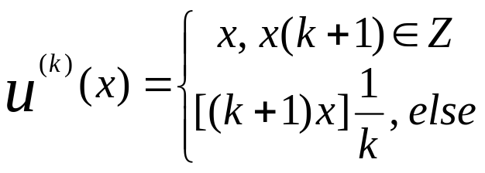
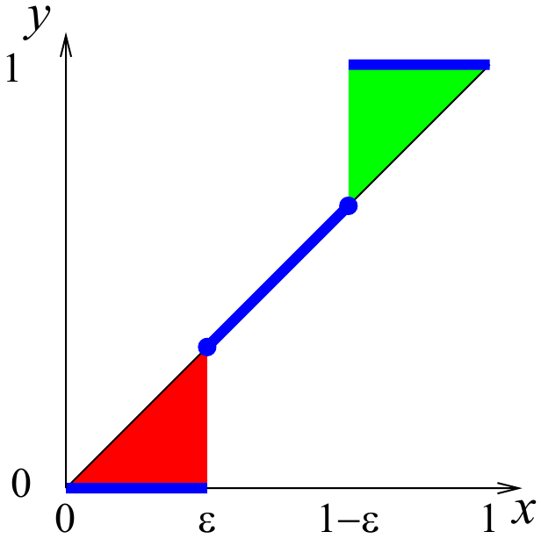
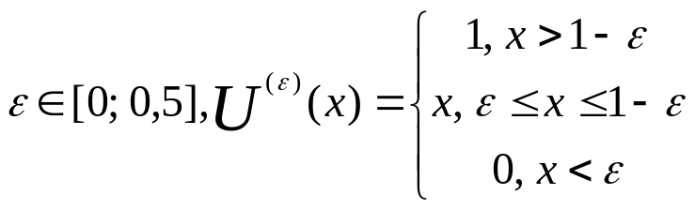
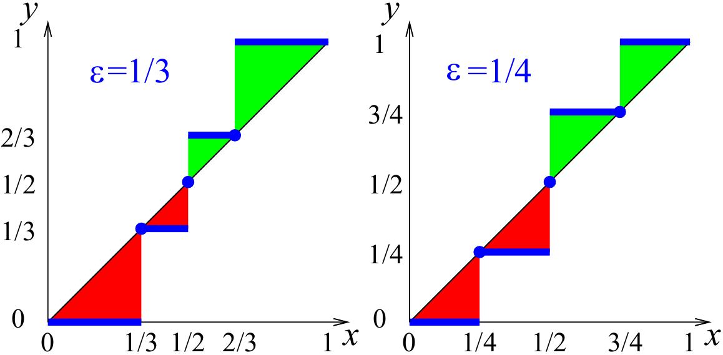
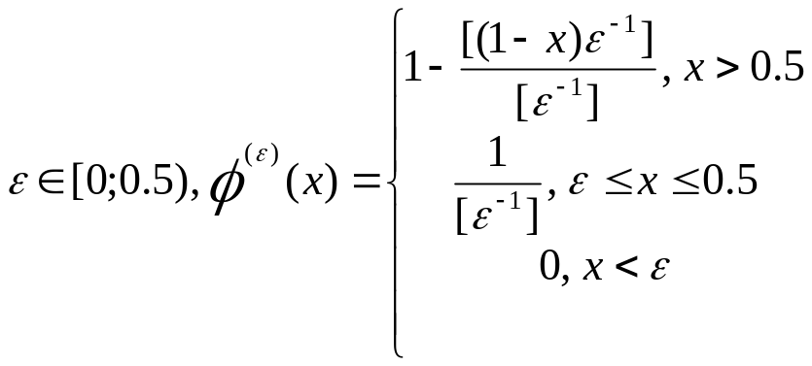
Примеры двойственных функций

Slide 11
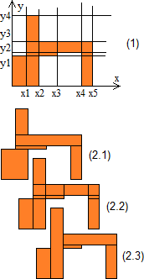
Задача фрагментации ПОМ
Дано: ПОМ
Найти: различные варианты разбиение ПОМ на прямоугольники
Алгоритм
  Получение сетки (1):
    Расположить ПОМ в начале координат
    Провести прямые через все стороны
  Получение вариантов разбиения на составные прямоугольники
    Исходный (2.1)
    По ячейкам сетки (2.2)
    Комбинация ячеек с максимальной площадью (2.3)

Slide 12
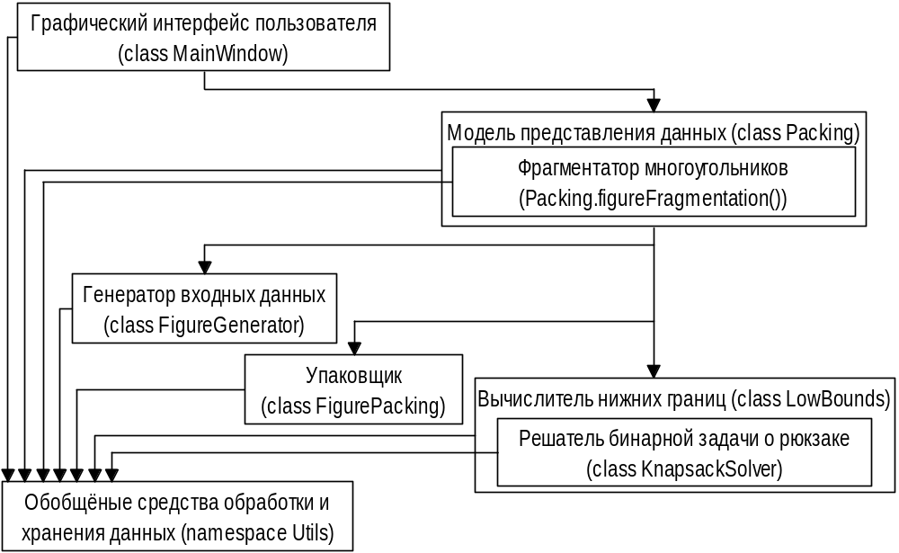
Структура программы

Slide 13
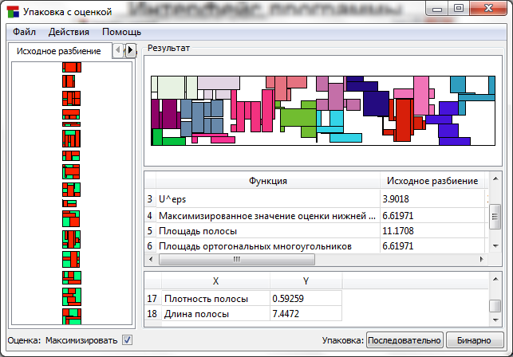
Интерфейс программы

Slide 14
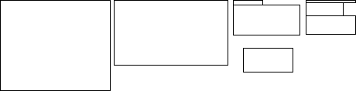
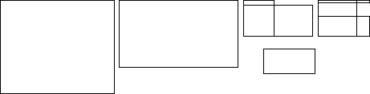
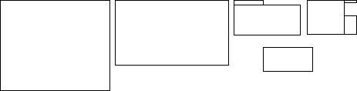
Пример. Исходные данные
Исходное
разбиение
Минимальное
разбиение
Макимальное
разбиение

Slide 15
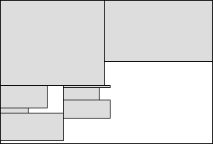
Пример. Результат
Изображение полосы с размещёнными на ней ОМ
Таблица результатов вычисления нижних границ
 | Исходное разбиение | Минимальное разбиение | Максимальное разбиение
u^(k) | 3.73479 | 3.73479 | 3.74313
fi^eps | 4.03248 | 4.03248 | 4.03248
U^eps | 4.25174 | 4.25174 | 4.25174
Площадь полосы | 5.70836
Максимизированное значение нижней границы | 5.70836
Плотность полосы | 0.650638

Slide 16
Результаты
Были решены поставленые задачи:
  Разработана модель для решения задач упаковки и оценки
  Разработан алгоритмы размещения ПОМ в полубесконечную полосу, основанный на представлении ПОМ в виде кортежей, и алгоритм вычисления НГ, с использованием двойственных функций и задачи о рюкзаке
  Разработан алгоритм фрагментации ПОМ на прямоугольники, которые используются при подсчёте НГ
  Разработано ПО, основанное на разработанных алгоритмах упаковки и вычисления оценки, которое позволяет размещать ПОМ в полубесконечную полосу и оценивать НГ
  Проведены экспериментальные исследования, с использованием разработанного программного обеспечения, в результате которых площадь упаковки и НГ совпадают для 50% входных данных

